Slide 1
КУРСОВОЙ ПРОЕКТ По МДК.01.02 «Прикладное программирование» Тема: «Разработка веб-приложения «Текстовый редактор»»
Выполнил студент группы П2-18
Пилипушко Андрей Сергеевич

Slide 2


Инструменты для разработки
Язык программирования: JavaScript
Среда разработки: PyCharm от JetBrains

Slide 3
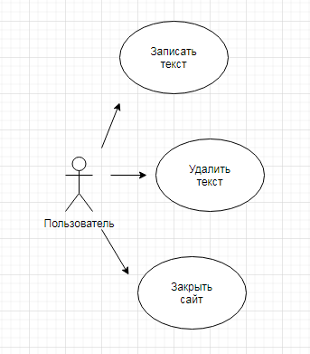
Диаграмма прецедентов работы в программе

Slide 4
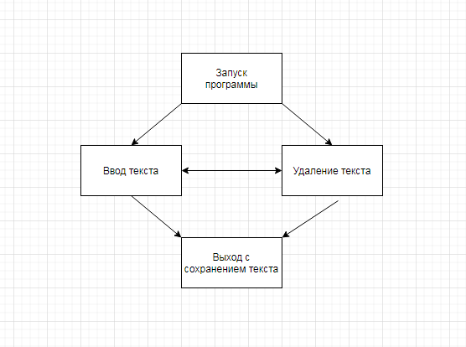
Сценарий использования

Slide 5
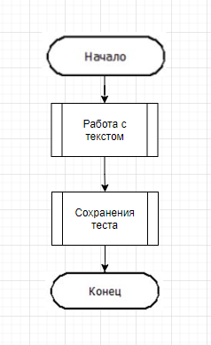
Блок-схема метода Work

Slide 6
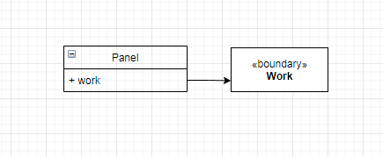
Диаграмма классов

Slide 7
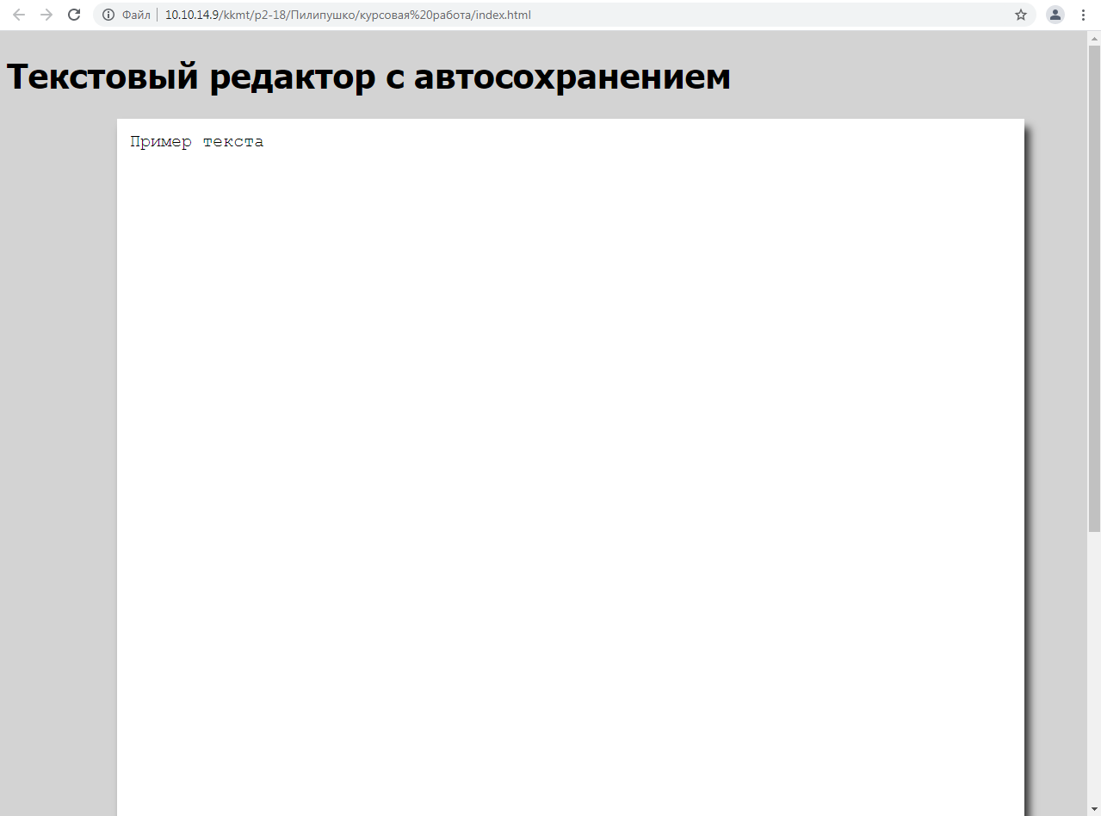
Окно программы

Slide 8
Спасибо за внимание!

